Slide 1
Моделирование. От биологии до ядерной физики
Никита Чалый, 12.05.2025

Slide 2
В чём суть моделирования?
Пример: Падение яблока → Закон всемирного тяготения → Формула Ньютона → Применяем для космоса
Закон Природы, Зависимость
Построение модели
Тестирование и применение модели

Slide 3
Типы моделей
Физические (законы природы)
Эмпирические (искусственные зависимости, эксперименты)
Физические процессы
Социология, Биология, Экономика

Slide 4
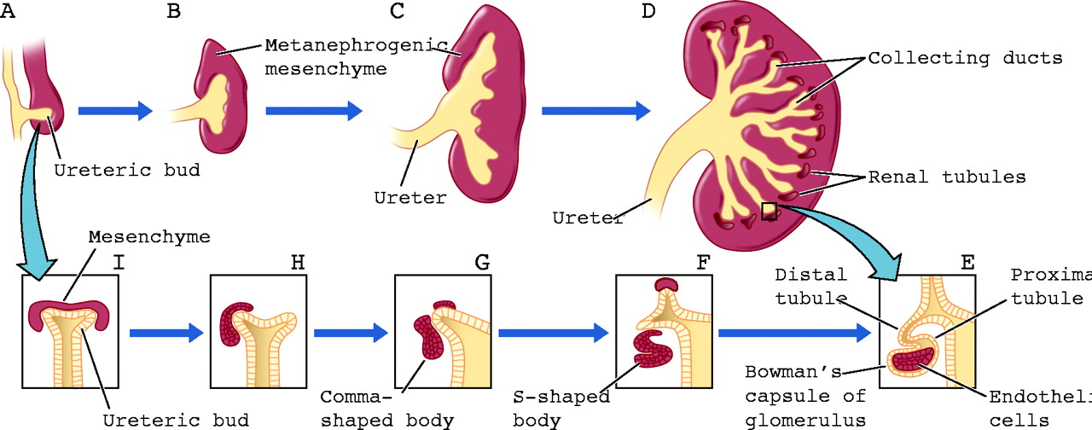
Формирование почки у эмбриона
Как смоделировать этот процесс?

Slide 5
Формирование почки у эмбриона
1) Как происходит процесс ветвления?
2) Как контролировать процесс роста?
3) Что нужно исправить, если появились нарушения в формировании?
2 участника: эпителий (желтый) и питательная среда (бардовый)

Slide 6
Формирование почки у эмбриона
Питательная среда
F1
Клетки
эпителия
F2
Предлагаемая модель: Гидродинамика! Уравнение Навье-Cтокса (вязкость + эластичность F2 + сила создаваемая питательной средой F1)

Slide 7
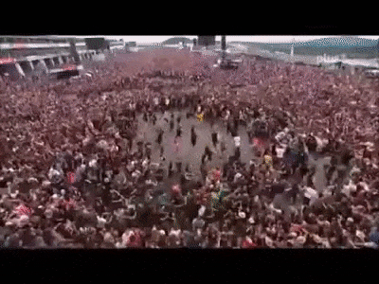
Социальная динамика: сёрклпит
Как описать это явление?
2 типа участников: активные (слэмящиеся) и неактивные

Slide 8
Социальная динамика: сёрклпит
Предлагаемая модель: Толпа – кружки на двумерном танцополе, именующиеся MASH (mobile active simulated humanoid)
Две группы MASH: пассивные и активные (слэмящиеся)
Активные – в центре поля. На них действуют 4 силы: упругая сила отталкивания, сила тяги вдоль вектора своей скорости, группирующая сила, которая подстраивала скорость человечка под скорости соседей, и дополнительная случайная сила.
Пассивные MASH участвовали только в упругом отталкивании.

Slide 9
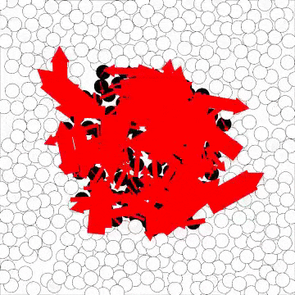
Социальная динамика: сёрклпит
Симуляция
Реальность

Slide 10
“Остывание” ядра
Как описать этот процесс?
“Горячее” ядро
Ядро в равновесии
???
Мы находимся в некоторой среде (материал)

Slide 11
“Остывание” ядра
Модель используемая в Geant4 (MC ⇒ Вероятности):
“Горячее” ядро
Равновесие
Простые частицы, фрагменты
Предравновесие
“Дырки”
Стадия 1. Частица + “дырка” = экситон Ядро меняет своё число экситонов
Стадия 2. “Испарение” остатков

Slide 12
Спасибо за внимание!

